Slide 1
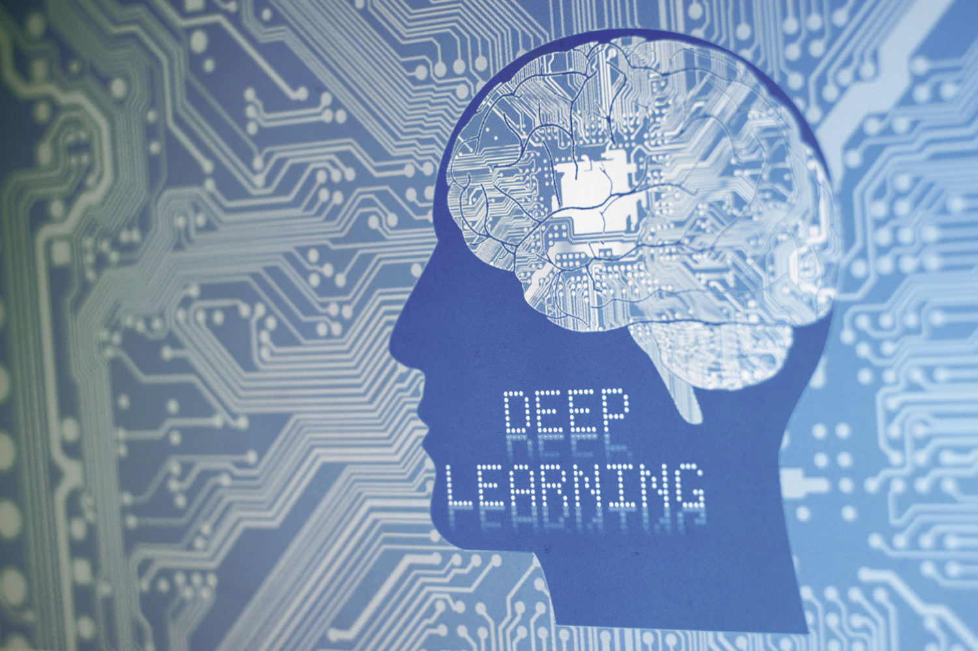
Estudio de algoritmos de redes neuronales convolucionales en dataset de imágenes médicas
Trabajo Fin de Grado
Antonio Ferreras extremo
Grado en Ingeniería de Tecnologías de Telecomunicación
Departamento de Teoría de la Señal y Comunicaciones e Ingeniería Telemática
E.T.S.I. Telecomunicación
Universidad de Valladolid
Notes:
Hola, buenos días a todos, mi nombre es Antonio y voy a proceder con la exposición oral de mi Trabajo de Fin de Grado titulado “Estudio de algoritmos en redes neuronales convolucionales en dataset de imágenes médicas” bajo el departamento de Teoría de la Señal y Comunicaciones e Ingeniería Telemática.
El objetivo de este proyecto ha sido el desarrollo de una herramienta, que con base las redes neuronales convolucionales, que sea capaz de analizar imágenes de glóbulos rojos en la sangre y detecte si la persona está infectada con Malaria.
Personalmente, me ha apasionado desde el primer al último minuto, espero que a ustedes les ocurra lo mismo, que se les haga amena la presentación y que os pueda resolver cualquier tipo de duda que les surja.

Slide 2
Índice
Introducción
Fundamentos Teóricos
Métodos y materiales
Resultados
Conclusión
Trabajos relacionados
Notes:
He decidido dividir la presentación en 6 apartados, desgraciadamente he tenido que sintetizar mucho las explicaciones porque sino quedaría una exposición demasiado extensa.
Al comienzo, haré una pequeña introducción sobre la malaria, su situación actual en datos y una breve explicación sobre la tecnología ensemble learning, dado que será necesario entender bien ese concepto para poder comprender este proyecto en su conjunto y la salida de datos del mismo.
En segundo lugar, en la sección de fundamentos teóricos, expondré el concepto en el que está basado este proyecto y es clave conocerlo o por lo menos saber cómo funciona, este punto es “La red Neruronal Convolucional”
En el tercer punto, como su propio nombre indica, hablaré brevemente de investigaciones y trabajos anteriores a este, que tratan el mismo tema, la detección de la malaria, pero con otras tecnologías o con otro enfoque.
Continuamos con el apartado métodos y materiales que se han utilizado en el trabajo, como por ejemplo el origen de los datos.
Como penúltimo apartado, presentaré los resultados obtenidos, como pueden ser los resultados experimentales de la clasificación binaria o la validación experimental.
Y por último finalizaré con las conclusiones.

Slide 3
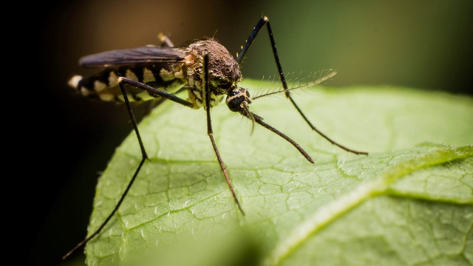
1. Introducción La malaria
Enfermedad grave transmitida por el mosquito Anófeles
Parásitos (Plasmodium) crece en el hígado y se libera a la sangre.
Dentro de los parásitos de malaria, Plasmodium falciparum es el mortal e infecta a casi toda la población.
Notes:
Bueno, como todos sabemos, la Malaria es una enfermedad grave y en muchos casos mortal, se transmite debido a que el mosquito Anófeles con su picadura infecta a las personas con el parásito Plasmodium, que crece en el hígado de la persona infectada y se libera al torrente sanguíneo afectando a los glóbulos rojos y presentando los síntomas de la enfermedad .
Los síntomas iniciales de la malaria son escalofríos, fiebre, dolor de cabeza o vómitos, pueden ser potencialmente moderados y difíciles de identificar. Pero, sin un tratamiento adecuado, la malaria puede derivar en una enfermedad grave y causar la muerte.

Slide 4
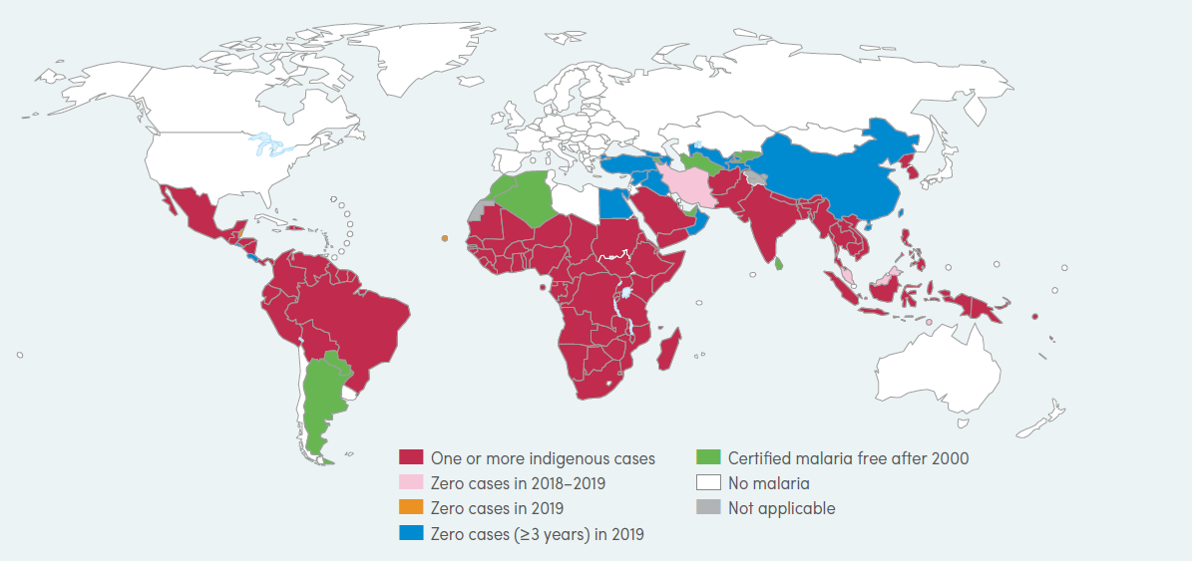
1. Introducción La malaria en datos
Periodo 2000-2019, aproximadamente 1,5 mil millones de casos y 7,6 millones de muertes.
61% de los menores de 5 años infectados mueren.
3,1 mil millones de dólares anuales invertidos en controlar la malaria.
África pierde al año en torno a 12 mil millones por el impacto de la enfermedad.
Notes:
Geográficamente hablando, la Malaria está presente en gran parte del mundo, como podemos observar en el mapa, pero las zonas que desgraciadamente están más afectadas son África y el Sudeste Asiático.
Se estima que en el periodo de 2000 a 2019 ha habido en el mundo 1,5 mil millones de casos y en torno a 7,6 millones de muertes. Sólo en el año 2019, se reportaron 229 millones de nuevos casos y hubo un total de 409.000 muertes. El colectivo más vulnerable a esta enfermedad son los niños menores de 5 años dado que el 61 por ciento de los infectados mueren.
Económicamente hablando, se destinan al año 3,1 mil millones de dólares estadounidenses para la prevención de la malaria, mientras que África en su conjunto pierde en torno a 12 millones por año debido al impacto de la enfermedad en la industria, los servicios y el turismo.

Slide 5
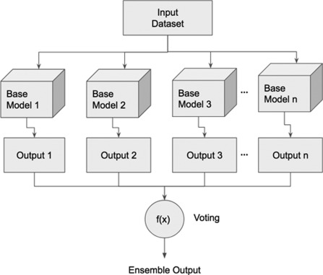
1.Introducción Ensemble learning
Modelos Deep Learning tienen rendimiento limitado por la varianza de predicción (debido a la alta sensibilidad a pequeñas fluctuaciones de los datos de entrenamiento), lo que puede provocar overfitting.
Ensemble learning genera algoritmos de aprendizaje a partir de modelos ya entrenados. Combinando las salidas de los modelos individuales que lo componen, está demostrado que consiguen mejores exactitudes.
Notes:
Para evitar la alta varianza que aparece en los modelos de Deep Learning, la cual lleva a tener overfitting. Se utiliza el método ensemble learining, que se basa en entrenar modelos múltiples y diversos y combinar sus resultados, dando mejores predicciones.
Ensemble learning son técnicas utilizadas para generar algoritmos de aprendizaje artificial a partir de otros modelos ya entrenados, combinando sus salidas a modo de un comité para tomar una decisión.
La decisión del grupo que sale de combinar las decisiones individuales de forma correcta, tiene más exactitud que la de los individuos del comité por separado, porque calcula su promedio. Los modelos ensemble se han utilizado con éxito en diferentes áreas de salud como por ejemplo el diagnóstico de la diabetes tipo -II

Slide 6
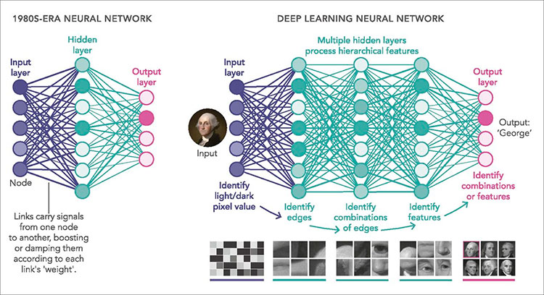
2.Conceptos teóricos Red neuronal convolucional
Notes:
Las redes neuronales convolucionales son un tipo de redes neuronales especialmente buenas en el procesamiento y clasificación de imágenes, las cuales han sido desarrolladas desde el 2012.
Para comprender su finalidad, por ejemplo, si queremos clasificar imágenes de perros y gatos, se pretende que el algoritmo sea capaz de encontrar patrones a bajo nivel (como bordes y curvas) para poder generar un vector de clasificación entre perro o gato.
En otras palabras, las redes neuronales convolucionales cogen una imagen y la hacen pasar por muchas capas de tipo convolucionales, no-lineales, pooling y fulling connected layers. dando en La salida una clase simple o un vector de probabilidades.

Slide 7
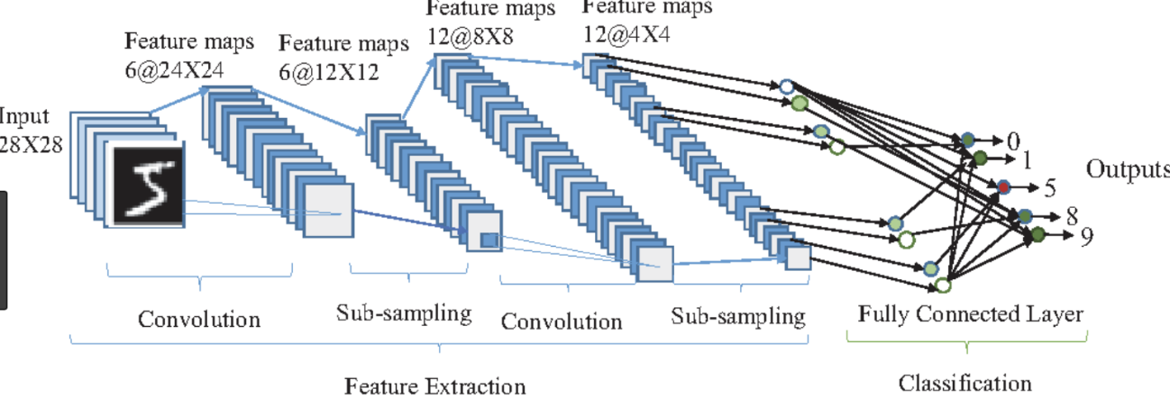
2.Conceptos teóricos Red neuronal convolucional
Notes:
De las anteriores capas mencionadas, la primera siempre es convolucional, recibe un vector con los valores de los pixeles y a base de aplicación de filtros con las formas que queremos detectar, cuando la zona de la imagen se parezca a esa forma, los coeficientes sumaran en fase dando un valor de salida al filtro muy alta.
Respecto a las capas interiores, existen otras capas que se entremezclan con las convolucionales ya mencionadas. Estas capas intermedias tienen como finalidad producir no-linelidades, conservar las dimensiones y prevenir el overfitting. Hay mas capas convolucionales entre la red, dado que es necesario detectar cosas más especificas como ojos, patas, orejas…
Por lo tanto, según entramos en la red, obtenemos mapas de activación de características cada vez más complejas, llegando finalmente a tener filtros que solo se activen si hay una característica notable a la entrada, como por ejemplo, tener dos ojos o tener pelo.
Por último, nos encontramos con la capa de salida llamada fully connected Layer, es la capa de clasificación, toma como entrada la salida de la ultima capa convolucional, analiza sus características y da como salida un vector con las probabilidades de la clasificación.

Slide 8
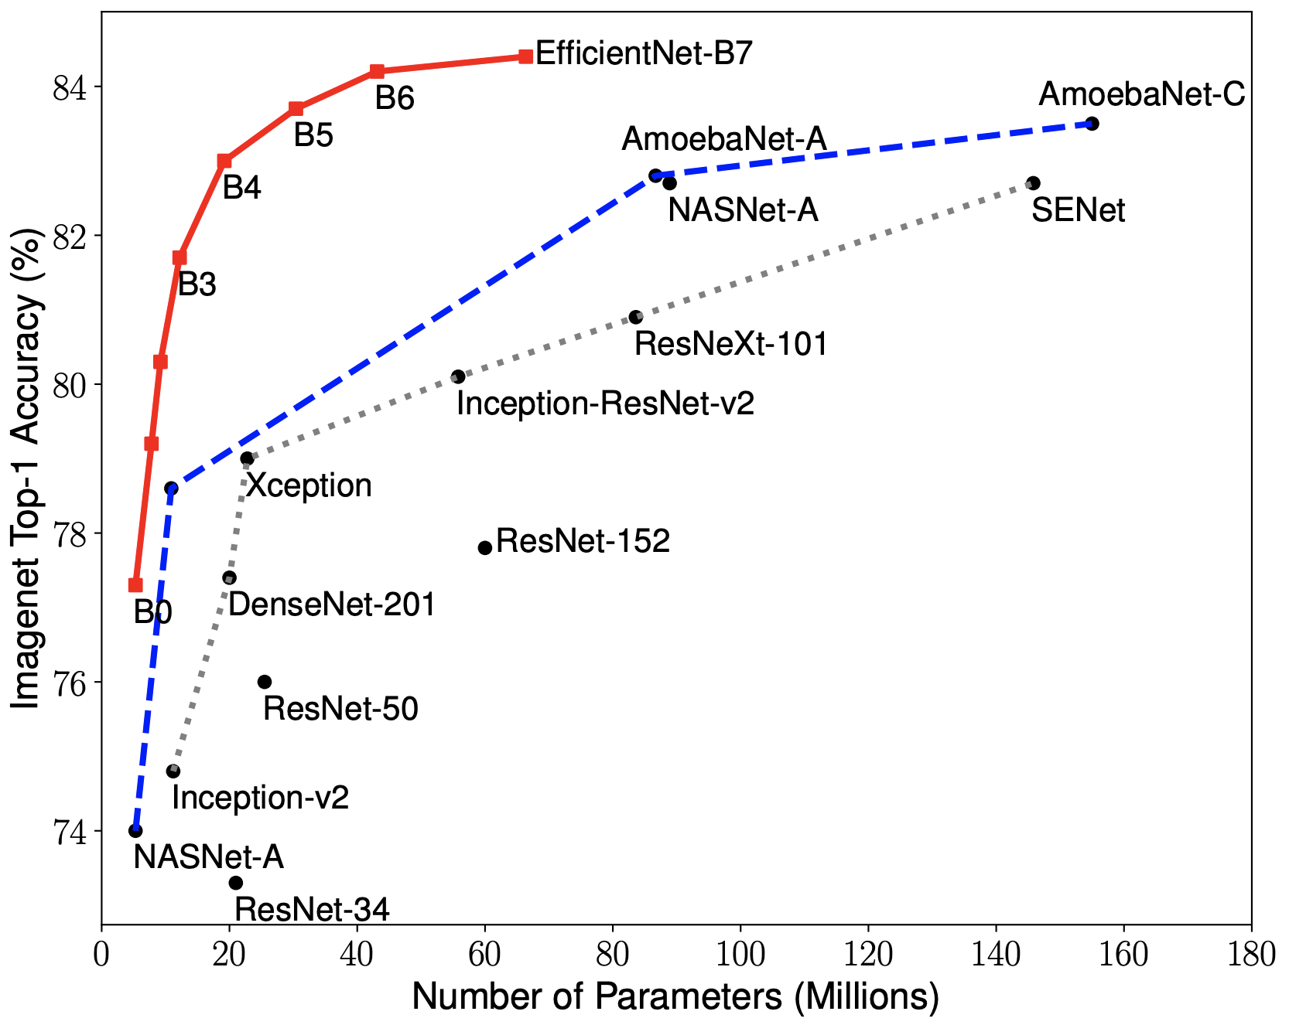
2.Conceptos teóricos Red neuronal convolucional
Escalado del modelo.
Cambiar la profundidad
Cambiar la anchura
Variar la resolución de imágenes.

Slide 9
3.Trabajos Relacionados
Métodos de clasificación en el diagnóstico de malaria
Tipo de frotis |  | Metodología de Clasificación
Fino | No supervisado | K-mean Clustering
 |  | Quaternion Fourier Transform (QFT)
 | Supervisado | Thresholding
 |  | Bayesian classifier
 |  | Annular ring ratio method
 |  | Naïve bayes Tree
 |  | Logistic Regression Tree
 |  | Linear Programming
 |  | Euclidian Distance Classifier
 |  | Decision Tree
 |  | Template Matching
 |  | Ada-boost
 |  | Nearest Mean Classifier (NM)
 |  | Fuzzy Interface System
 |  | Normalized cross-correlation
 |  | Support Vector Machine (SVM)
 |  | Linear Discriminant (LD)
 |  | Crowd Source Games
 |  | Neural Network
 |  | Deep Learning
Grueso | No supervisado | K-Mean Clustering
 | Supervisado | Naïve Bayes Tree
 |  | Randomized Tree Classifier
 |  | Nearest Mean Classifier (NM)
 |  | Thresholding
 |  | Support Vector Machine (SVM)
 |  | Neural Network
 |  | Geneetic Algorithm
Varias investigaciones con métodos de optimización pero la mayoría dedicados a la interacción entre la clasificación de imágenes y pocas explícitamente a la detección del parasito en las imágenes.
Deep learning utilizado últimamente para mejorar rendimiento.
Los trabajos más interesantes a destacar son los realizados por Liang, Quan, Yang…
Notes:
En la tabla podemos observar todos los métodos que han sido utilizados en el diagnostico de malaria. Además, es difícil comparar entre ellos, dado que ni si quiera utilizan un mismo dataset de imágenes común. Y no siempre el mismo método, y hay un montón de diferencias entre si.
El uso de Deep Learning está mejorando los resultados obtenidos en áreas de medicina. Destacamos entre los trabajos relacionados:
Liang fue uno de los primeros investigadores en utilizar redes neuronales convolucionales para diagnosticar Malaria, obteniendo mejores resultados que todos los métodos utilizados anteriormente.
Shah desarrolló un algoritmo de clasificación con Redes Neuronales Convolucionales con imágenes previamente etiquetadas obteniendo 94,77% de exactitud.
Quan hizo un modelo ligero de redes neuronales convolucionales combinando redes densas, con redes de residuos y mecanismos de atención.
Yang implementó un modelo interesante utilizando imágenes sanguíneas de frotis grueso, aplicando un primer paso de revisión de imágenes para detectar las posibles zonas afectadas.

Slide 10
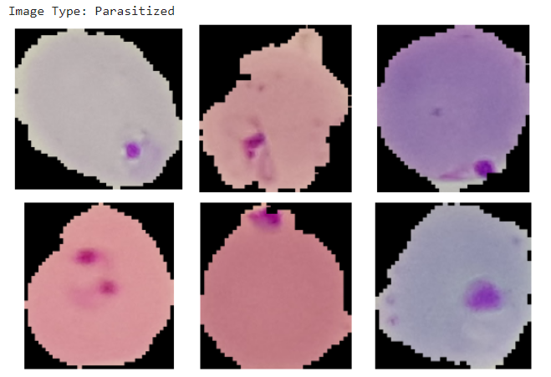
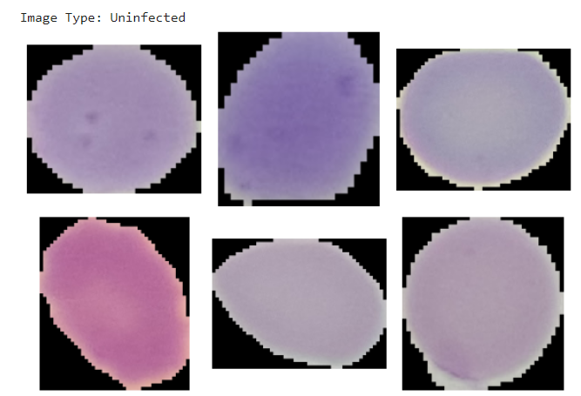
4.Métodos y materiales origen de datos & dataset
- 27.559 imágenes. Mitad de ellas infectadas con Malaria (positivas) y la otra mitad sanas (negativas) para validar bien el funcionamiento.
- 22.046 utilizadas para el proceso de validación cruzada (10 FOLD) 50% positivas, 50% negativas
- Para validación de algoritmo , dataset separado 5.512 imágenes. Comprobamos que no hubo overfitting.
Conjunto de imágenes de células sanas y parasitizadas, de pacientes del Hospital Chittagong (Bangladesh) y clasificadas por la Unidad Oxford Tropical (Bangkok) disponible en Kaggle.
Notes:
La colección de imágenes de las células tanto sanas como parasitizadas utilizadas para este trabajo, fueron publicadas por Rajaraman. Estas imágenes se extrajeron del Hospital Chittagong, de 150 pacientes infectados y 50 pacientes sanos. Estas imágenes, fueron clasificadas manualmente por la Unidad Oxford Tropical.
Llegando a tener un total, de 27.559 imágenes formato JPEG, tamaño 100x100 pixeles, la mitad infectadas (etiquetadas como positivas) y la otra mitad sanas (etiquetadas como negativas).
Tanto para las imágenes utilizadas de entrenamiento como para las utilizadas de test, se ha conservado la proporción de mitad infectadas y mitad sanas. Siendo 22.046 para el proceso de test. Y 5.512 para la validación del algoritmo.

Slide 11
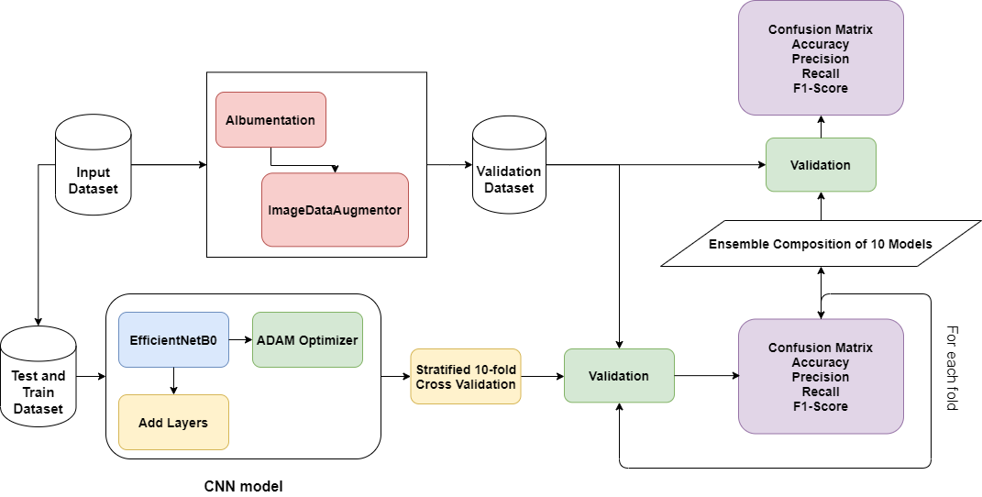
4.Métodos y materiales CNN & configuración experimental
Capa (Tipo) | Output shape | Parámetros
EfficientNetB0 (Model) | 7 x 7 x 1280 | 4.049.564
global_average_pooling2d | 1280 | 0
dense (Dense) | 128 | 163.968
dropout (Dropout) | 128 | 0
dense_1 (Dense) | 64 | 8.256
dropout_1 (Dropout) | 64 | 0
Dense_2 (Dense) | 32 | 2.080
Dropout_2 | 32 | 0
Dense_3 (Dense) | 2 | 66
Parámetros totales: | 4.223.934
Parámetros entrenables | 4.181.918
Parámetros no-entrenables | 42.016
Capas, dimensiones y parámetros del modelo
Notes:
Respecto a la Red neuronal convolucional propuesta en nuestro trabajo, hemos utilizado el modelo EfficentNetB0 añadiéndole otra capa llamada globla_average pooling2d,la cual reduce el overfitting y número de parámetros.
Hemos añadido 3 capas internas densas, junto con capas DropOut y funciones de activación ReLu. En el tramo final del modelo, hemos incluido una capa densa y una unidad que realiza la clasificación binaria, que es la función de activación de tipo softmax.
En la tabla podemos ver las dimensiones y parámetros utilizados por cada capa.
Hemos utilizado 3 librerías en este modelo, EfficentNet, ImageDataAugmentator y Albumentations.
En primer lugar, construimos el algoritmo EfficentNet, que permite escalar desde una red neuronal convolucional base hasta cualquier requisito que impongan las fuentes de imágenes,
manteniendo el rendimiento del modelo.
Después, utilizamos el software Albumentations, en concreto la función Compose, disminuye el overfitting, mejora el rendimiento de los clasificadores y reduce el tiempo de ejecución .
Por ultimo, la librería ImageDataAugmentator utilizada para reducir el tiempo de ejecución, implementando un data generator que procesa todas las imágenes del data-set.

Slide 12
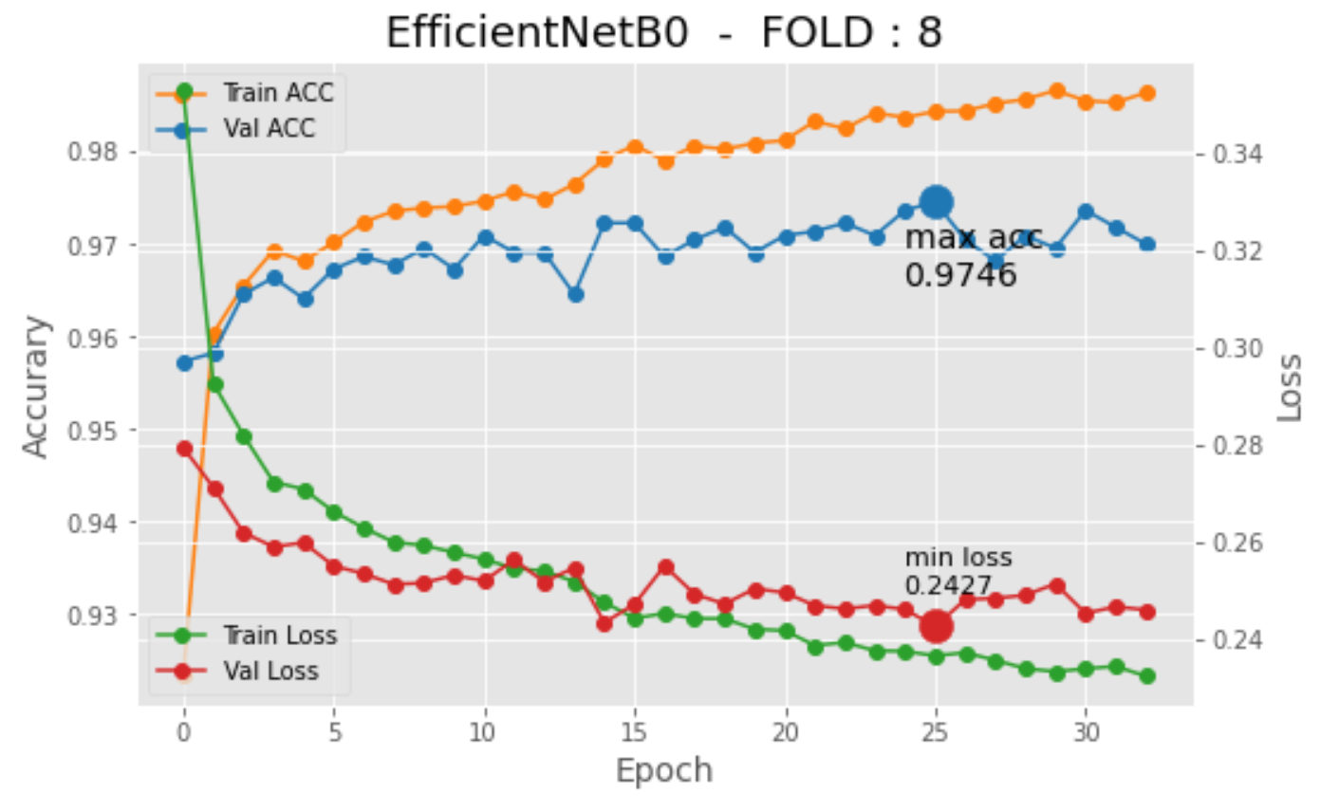
5. Resultados
Entrenamiento del modelo requirió 409.200 iteraciones de imágenes individuales, lo que su ejecución llevó 48 H aprox.
Utiliza la técnica de callback, comprueba la tasa de mejora, si no hay progreso en 6 epochs (en nuestro caso), reduce tasa de aprendizaje.
Técnica de optimización ADAM, para el cálculo del valor de pérdida en el mecanismo de backward propagation.
Notes:
Respecto a los resultados, destacamos que para el entrenamiento del modelo hicieron falta un total de 409.200 iteraciones de imágenes individuales, y un tiempo de ejecución de 48 horas aproximadamente.
Vemos la historia del aprendizaje de una de las iteraciones, podemos observas las 4 curvas, 2 de training y 2 de test.
La verde y la roja para las perdidas y la amarilla y la azul exactitud.
Las dos curvas del training son monótonas una creciente y otra decreciente, dado que con las mismas imágenes el modelo aprende de forma indefinida porque se produce overfitting.
Para evitar el overfitting se utilizan las imágenes de test que las vemos representadas en las líneas rojas y azules. El patrón en las imágenes de test no están claro porque podemos ver que no está en continuo crecimiento, una de las tareas más difíciles de este trabajo y en Deep learning en general, es detectar cuando se produce el overfitting para parar el proceso.

Slide 13
5.Resultados experimentales de la clasificación binaria
Clase malaria
Clase normal
Ambas clases
Iteración | Precisión | Recall | F1-score
0 | 0,977231 | 0,971920 | 0,974569
1 | 0,978221 | 0,976449 | 0,977335
2 | 0,981702 | 0,971920 | 0,976787
3 | 0,978102 | 0,971014 | 0,974545
4 | 0,978042 | 0,968297 | 0,973145
5 | 0,984259 | 0,963735 | 0,973889
6 | 0,979909 | 0,972801 | 0,976342
7 | 0,985441 | 0,981868 | 0,983651
8 | 0,978782 | 0,961922 | 0,970279
9 | 0,985185 | 0,964642 | 0,974805
Promedio | 0,980687 | 0,970457 | 0,975535
Iteración | Precisión | Recall | F1-score
0 | 0,971996 | 0,977293 | 0,974638
1 | 0,976428 | 0,978202 | 0,977314
2 | 0,972122 | 0,981835 | 0,976954
3 | 0,971145 | 0,978202 | 0,974661
4 | 0,968525 | 0,978202 | 0,973339
5 | 0,964444 | 0,984574 | 0,974405
6 | 0,972949 | 0,980018 | 0,976471
7 | 0,981900 | 0,985468 | 0,983681
8 | 0,962500 | 0,979110 | 0,979734
9 | 0,965302 | 0,985468 | 0,975281
Promedio | 0,970731 | 0,980837 | 0,976648
Iteración | Exactitud | Precisión | Recall | F1-score
0 | 0,974603 | 0,974617 | 0,974603 | 0,974603
1 | 0,977324 | 0,977326 | 0,977324 | 0,977324
2 | 0,976871 | 0,976919 | 0,976871 | 0,976870
3 | 0,974603 | 0,974628 | 0,974603 | 0,974603
4 | 0,973243 | 0,973290 | 0,973243 | 0,973242
5 | 0,974150 | 0,974356 | 0,974150 | 0,974147
6 | 0,976407 | 0,976432 | 0,976407 | 0,976406
7 | 0,983666 | 0,983672 | 0,983666 | 0,983666
8 | 0,970508 | 0,970649 | 0,970508 | 0,970506
9 | 0,975045 | 0,975253 | 0,975045 | 0,975043
Promedio | 0,975642 | 0,975714 | 0,975642 | 0,975641
Notes:
Aquí vemos los resultados del modelo, en general.
Vemos que los resultados son muy homogéneos todos los valores son muy próximos a 1, esto quiere decir que es fiable el modelo desarrollado, para poder entender estas medidas hacemos un paréntesis para explicar los valores de las tablas.

Slide 14
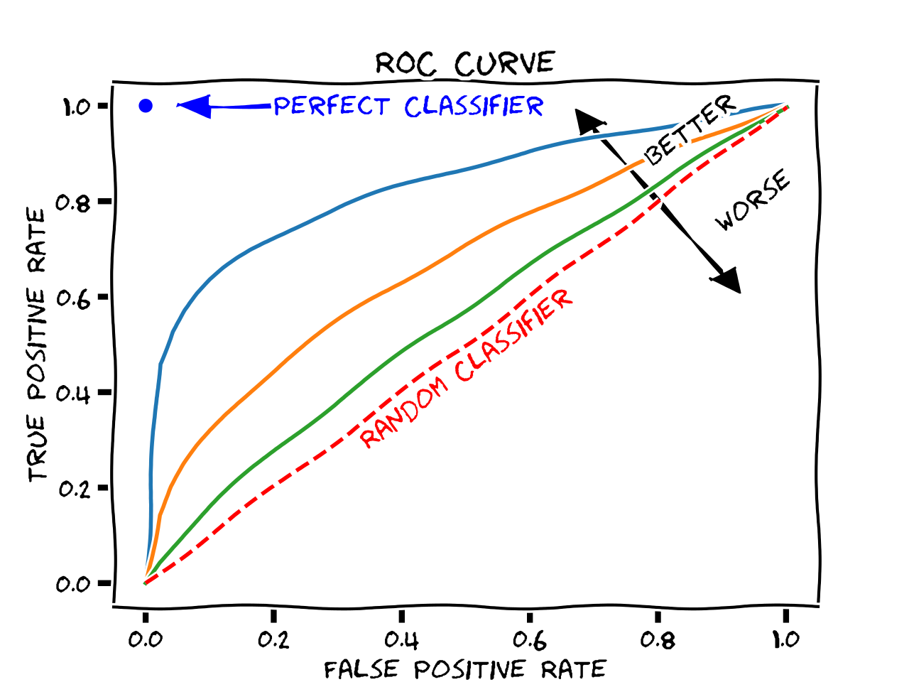
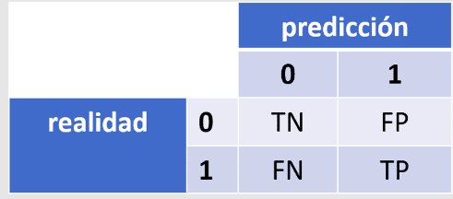
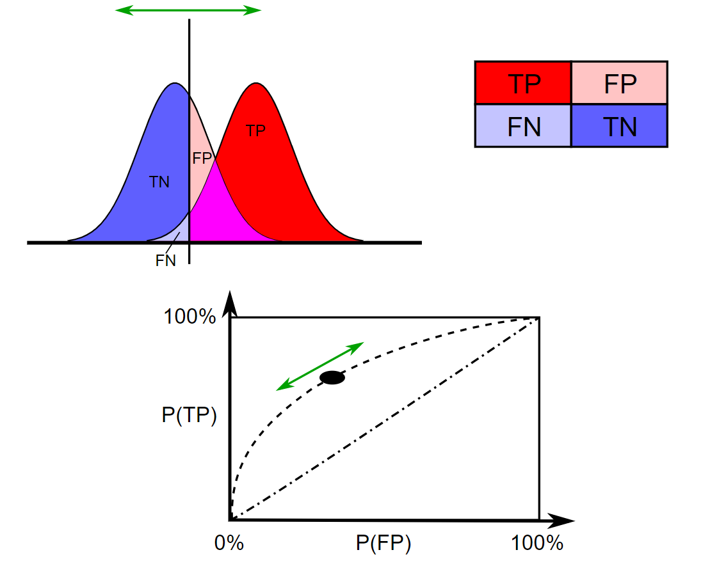
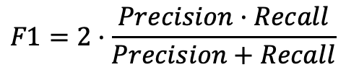
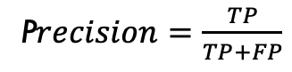
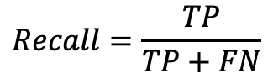
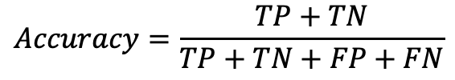
5. Resultados Explicación parámetros
$$Accuracy=\frac{TP+TN}{TP+TN+FP+FN}$$
$$Recall=\frac{TP}{TP+FN}$$
$$F1=2·\frac{Precision·Recall}{Precision+Recall}$$
P$recision=\frac{TP}{TP+FP}$
Notes:
La medida más natural es la exactitud dado que se refiere al porcentaje de acierto que tiene el modelo. (explicar problema del sesgo (Coronavirus)).
El Recall es de todos los positivos, cuantos he acertado.
La precisión es, de todos los que yo he dicho que son positivos, ¿cuántos he acertado?
El F1-Score, es una medida obtenida con los parámetros precisión y Recall, que unifica los dos parámetros anteriores para tener solo una medida.
Otra medida muy interesante es el AREA BAJO LA CURVA, o ROC, que como ya sabemos, en el fondo es una clasificación de señales. Que cuanto más cercana a 1 sea, mejor es el método de clasificación.

Slide 15
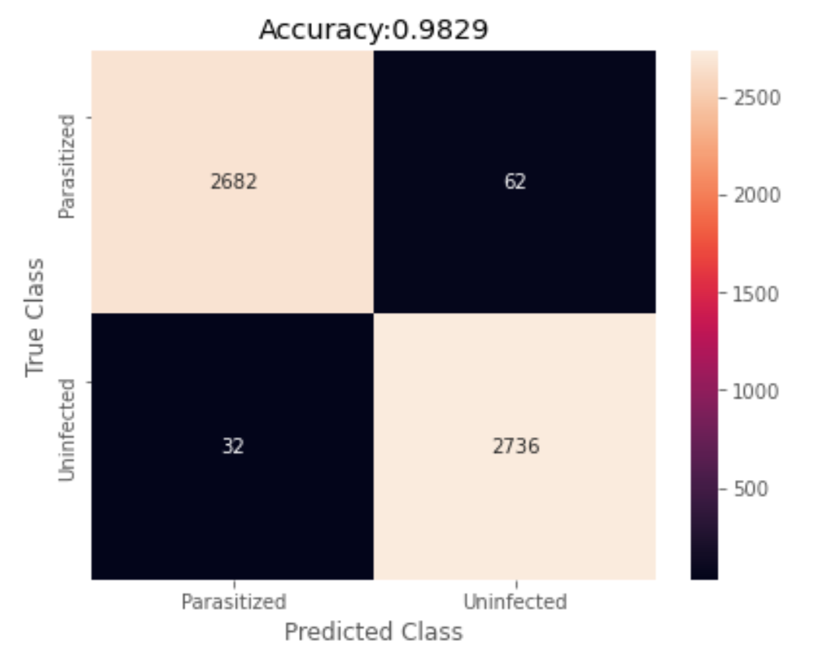
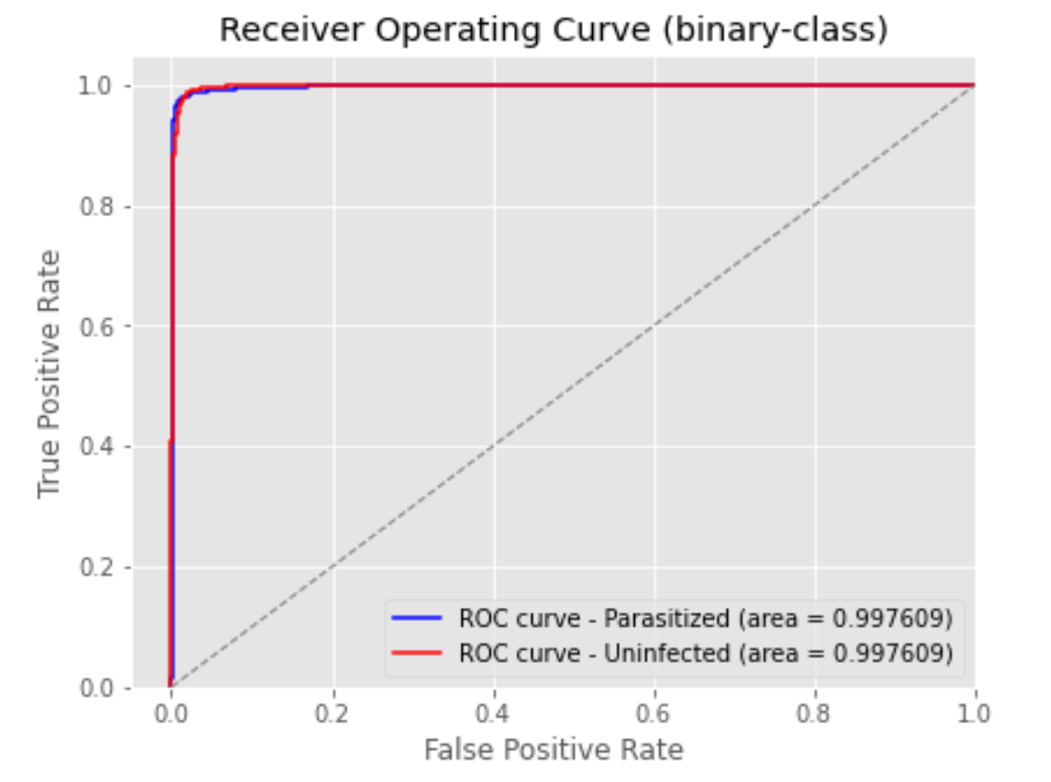
5. Resultados Experimentales modelo ensemble
EXACTITUD = 98,29%
RECALL = 98.28%
PRECISION = 98.30%
F1-SCORE = 98.32%
ROC = 99,76%
Notes:
Y finalmente, en pantalla vemos nuestra matriz de confusión y los resultados finales los cuales son, una exactitud de 98,29%, un recall de 98,28%, una precisión de 98,30 % y un F1-score de 98,31%.
El área bajo la curva (AUC) es de 99,76%

Slide 16
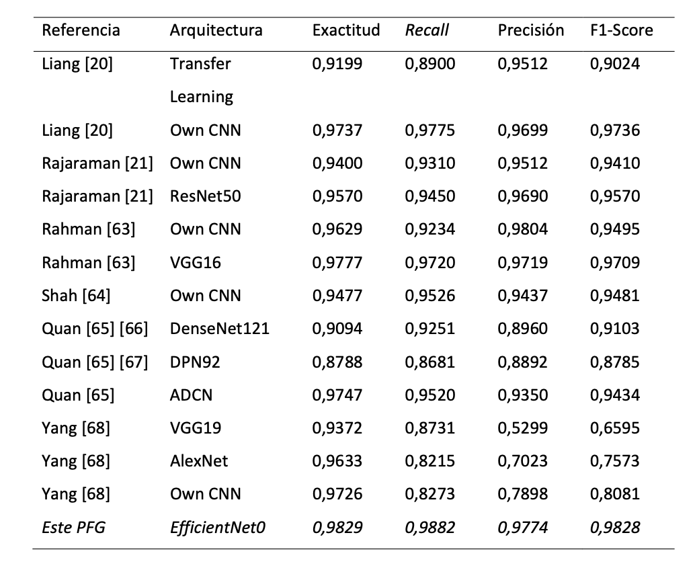

5. Resultados Comparativa
Notes:
Si comparamos nuestros resultados con otros, como podemos observar en la tabla vemos que todos los trabajos de la literatura encontrados tienen peores resultados que nuestro trabajo, lo que nos lleva a poder decir que nuestro trabajo es el mejor, con los resultados más exactos.
Todos los trabajos que son comparados con el nuestro son recientes, desde 2016 hasta día de hoy utilizando Deep Learning.
Hemos mandado nuestro modelo a la revista internacional “Computer Methods and Programs in Biomedicine” para que sea publicado, tenga más expansión y pueda ser aplicado en donde se más se necesite.

Slide 17

6.Conclusión
Resultados excelentes con una exactitud del 98,29%, recall de 98,28%, precisión de 98,30%, F1-score de 98,31%.
Área bajo la curva de 99,76%.
Cuantas más imágenes disponibles mejora el rendimiento.
Importancia de tener en cuenta la fase de la enfermedad, enfocándose en las etapas tempranas.
Notes:
En este proyecto fin de grado se ha trabajado en un sistema automatizado, basado en un algoritmo de redes neuronales convolucionales, para la asistencia a la identificación de malaria en los glóbulos rojos de los pacientes.
Pensamos que podría ser una ayuda a los médicos para una enfermedad que causa graves problemas en todo el mundo todos los años.
Nuestro modelo ha obtenido unos resultados excelentes, los mejores vistos hasta la fecha, y hemos enviado dicho modelo a la revista previamente mencionada que es de carácter internacional.
Todo el código fuente utilizado en este proyecto, se ha puesto a disposición de la comunidad científica como un documento adjunto a una publicación enviada para su aprobación

Slide 18

Gracias por la atención
Estudio de algoritmos de redes neuronales convolucionales en dataset de imágenes médicas
Antonio Ferreras Extremo
Departamento de Teoría de la Señal y Comunicaciones e Ingeniería Telemática
Notes:
Y hasta aquí la presentación, muchas gracias por su atención, espero que les haya gustado.

